Slide 2
Unidade 2 Guerra, Propaganda e Política de Massas
Primeira Guerra Mundial
Revolução Russa
Grande Depressão
Fascismo e nazismo
Segunda Guerra Mundial

Slide 3
Primeira Guerra Mundial (1914-1918)
Formação de blocos militares rivais
Rivalidades imperialistas
Conflito mundial e total (os alvos não eram apenas militares, mas também civis).
Tríplice Aliança
Alemanha
Tríplice Entente
Grã-Bretanha
França
Rússia
Império Austro-Húngaro
Itália

Slide 4
As fases da guerra
Guerra de movimento
Intenso movimento de tropas
Avanço alemão e contra-ataque francês
Guerra de trincheiras
Frente Ocidental estacionada
Sem grandes vitórias
640 km de trincheiras

Slide 5
Outros acontecimentos importantes
Itália muda de lado
Em 1915, a Itália rompe com a Alemanha e passa a guerrear ao lado da Tríplice Entente.
Novos aliados britânicos
Romênia, Grécia, Estados Unidos, Brasil.
Novos aliados alemães
Bulgária e Império Turco-Otomano.
Rússia sai da guerra
Por conta da Revolução Russa, o país assina tratado de paz com a Alemanha e deixa o conflito.
Nova guerra de movimento
Alemanha ataca Frente Ocidental novamente, mas sofre derrota.
Rendição alemã
A monarquia alemã é derrubada e o novo governo assina um pedido de rendição em 1918.

Slide 6
O fim, o saldo e os desdobramentos da guerra
Uso de
tecnologia bélica
Aviões, canhões, tanques e gases venenosos.
Aumento do número de mortos.
Saldo de mortes
9,2 milhões de mortos.
20 milhões de mutilados.
Tratado de Versalhes
Alemanha obrigada a devolver territórios.
Ceder colônias aos vencedores.
Pagamento de indenização bilionária.
Restrições ao tamanho do exército e da posse de certos armamentos.
Milhares de órfãos e refugiados.

Slide 7
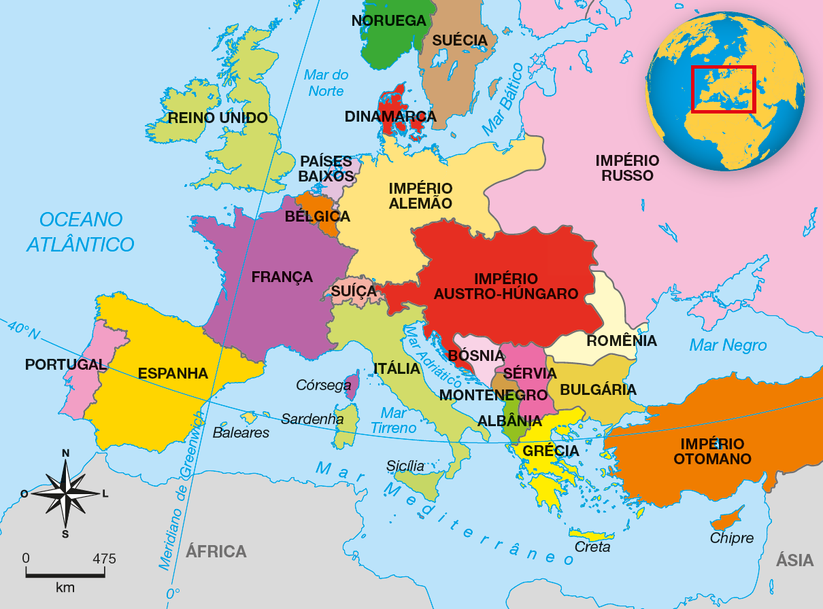
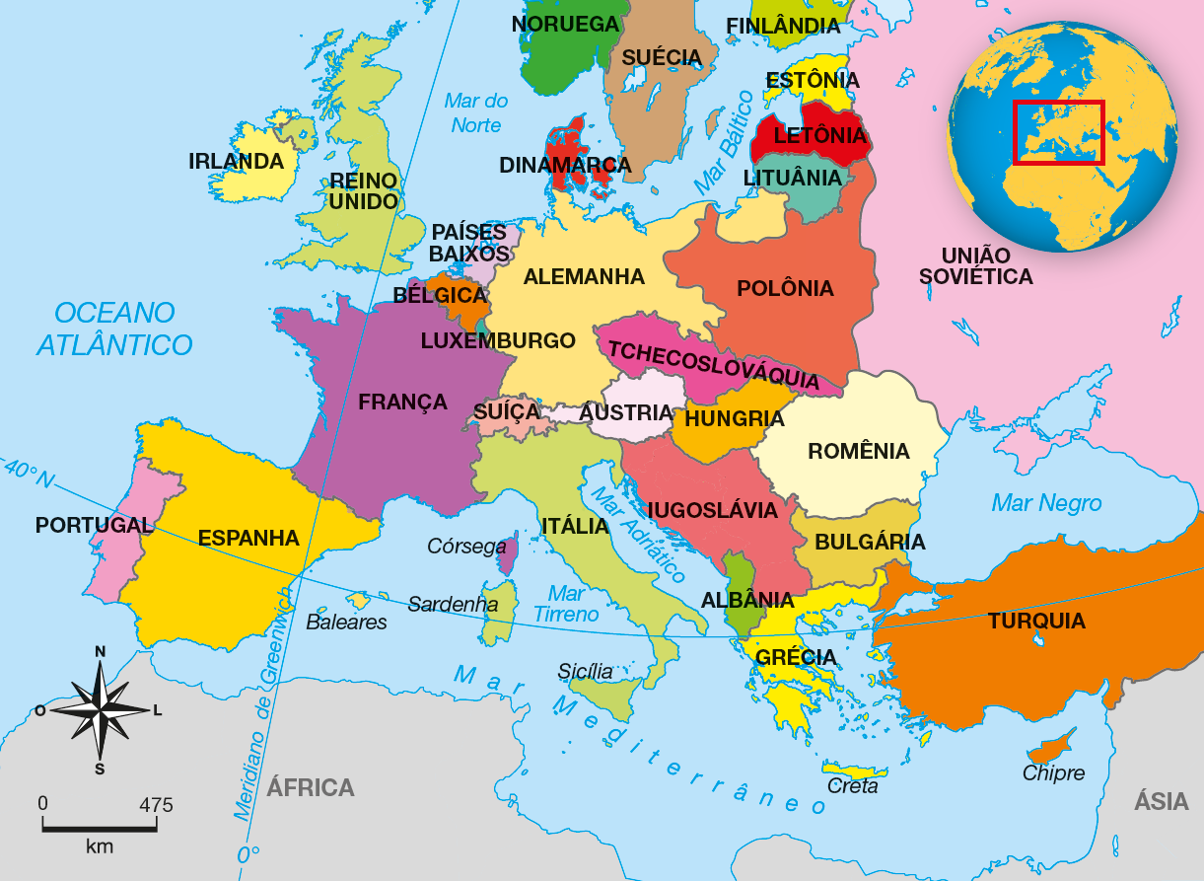
Redistribuição das forças internacionais
Reorganização das fronteiras europeias.
Estados Unidos se tornam uma potência global.
Europa antes da Primeira Guerra Mundial (1914)
Europa depois da Primeira Guerra Mundial (1919)
Fonte: DUBY, Georges. Atlas historique mondial. Paris: Larousse, 2001. p. 88.
Fonte: DUBY, Georges. Atlas historique mondial. Paris: Larousse, 2001. p. 90-91.

Slide 8
A Revolução Russa
Antecedentes
Monarquia absolutista
A Rússia czarista
Poder concentrado no czar
Dinastia Romanov
Rebelião Pugatchev (1773-1775)
Rebeliões camponesas

Slide 9
Modernização e indústria
Migração do campo para a cidade.
Industrialização: exploração de petróleo, produção e aço e construção de ferrovias.
Condições de trabalho precárias.
Greves operárias.

Slide 10
Socialismo
Doutrina marxista
No século XIX, Karl Marx e Friedrich Engels criaram uma corrente dentro do socialismo, à qual nomearam de socialismo científico.
O Capital e Manifesto do Partido Comunista
Transformação da sociedade: repartição da riqueza
Oposição ao liberalismo
Sociedade sem classes
Repartição da riqueza e Igualdade social
O motor da história é a luta de classes
(Burguesia x Proletariado)

Slide 11
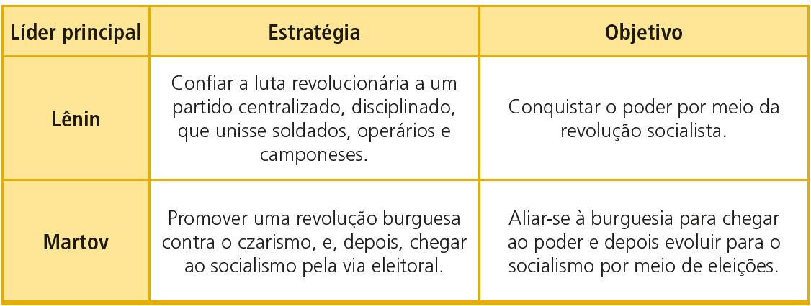
Socialismo na Rússia
Bolcheviques
×
Mencheviques

Slide 12
Rebelião popular de 1905
Guerra Russo-Japonesa
Pobreza da população
Reivindicações de operários e suas famílias
Domingo sangrento
Sovietes

Slide 13
O processo revolucionário
Primeira Guerra Mundial
Protestos
Derrubada do czar
Governo provisório
Libertação de presos políticos
Liberdade de imprensa
Vladimir Lênin
Fim do governo provisório
Retirada da Rússia da guerra
Repartição das terras
Guarda vermelha

Slide 14
O governo Lênin
Exército Branco × Exército Vermelho
Comunismo de guerra, confisco da produção agrícola
Vitória bolchevique
Guerra civil
Confisco de terras da família real
Igualdade de direitos entre homens e mulheres
Estatização da economia
Saída da Rússia da Primeira Guerra Mundial
NEP
(Nova Política Econômica)
Incentivo ao comércio
Entrada de capitais estrangeiros
Recuperação da agricultura

Slide 15
Formação da URSS
Em dezembro de 1922, um grande congresso reunindo os diferentes povos que habitavam o território russo fundou a União das Repúblicas Socialistas Soviéticas (URSS).

Slide 16
Grande Depressão (1929)
Grande Depressão
Quebra da Bolsa de Valores de Nova York
Concentração de riquezas
Superprodução agrícola
Concorrência europeia
Baixos salários
Endividamento dos produtores rurais

Slide 17
A ascensão dos fascismos
Consequências da Grande Depressão: desemprego e falta de esperança.
Esses fatores favoreceram o surgimento de políticos e partidos autoritários.
Acusavam as democracias liberais pelos problemas.
Esse cenário favoreceu o estabelecimento de regimes políticos como o fascismo italiano e o nazismo alemão.

Slide 18
Os dois principais regimes fascistas surgidos na Europa naquele período foram o fascismo (Itália) e o nazismo (Alemanha).
Fascismo
(Itália)
Antecedentes: Fim da Primeira Guerra Mundial e desemprego.
Recursos: polícia secreta; perseguição aos opositores; fechamento dos demais partidos; censura e propaganda. Houve ainda o Tratado de Latrão, que determinou a concessão do território do Vaticano à Igreja Católica, conquistando seu apoio ao regime.
Líder: Benito Mussolini.
Nazismo
(Alemanha)
Antecedentes: Tratado de Versalhes e reflexos econômicos da Grande Depressão.
Recursos: polícia secreta; perseguição aos judeus, comunistas e opositores; fechamento de sindicatos, jornais e demais partidos políticos; censura e propaganda.
Líder: Adolf Hitler.

Slide 19
Os regimes fascistas apresentam algumas características políticas comuns:
O indivíduo deve sempre se submeter aos interesses da coletividade.
Qualquer ação é legítima contra um inimigo, mesmo que ultrapasse limites morais, jurídicos ou religiosos, incluindo o uso da violência.
Rejeição à democracia, ao socialismo e ao liberalismo.
Líderes políticos sempre do sexo masculino, que fazem discursos mobilizadores e têm apoio incondicional dos seus seguidores.
Outros povos podem ser dominados, mesmo que vá contra leis humanas ou divinas.

Slide 20
Segunda Guerra Mundial (1939-1945) – antecedentes
Consequências do fim da Primeira Guerra Mundial
Itália:
- Insatisfação com os resultados do conflito; - Postura expansionista; - Conquista da Etiópia.
Japão:
- Intensa industrialização; - Postura imperialista; - Invasão de parte da China.
Alemanha:
- Volta da militarização;
- Ocupação de territórios estrangeiros;
- As duas políticas contrariavam as determinações do Tratado de Versalhes.
Incapacidade da Liga das Nações em manter a paz na Europa; formação do Eixo Roma-Berlim-Tóquio.

Slide 21
A deflagração oficial da Segunda Guerra Mundial ocorreu após uma sucessão de invasões territoriais e infrações de tratados políticos estabelecidos:
Março de 1938
Alemanha, Inglaterra e França reuniram seus líderes na Conferência de Munique. A região dos Sudetos, na Tchecoslováquia, foi cedida para ocupação alemã como política de apaziguamento.
1939
A Tchecoslováquia foi totalmente ocupada pela Alemanha, desrespeitando o acordo de Munique.
1939
Hitler, líder alemão, assinou com Stálin, líder soviético, um pacto de não agressão e secretamente acertaram a ocupação e divisão da Polônia.
Setembro de 1939
Alemães ocuparam o oeste da Polônia e os soviéticos ficaram com o leste. A Inglaterra reagiu às invasões declarando oficialmente guerra à Alemanha.

Slide 22
Nos primeiros anos da Segunda Guerra Mundial aconteceram várias ofensivas nazistas, resistência de seus adversários e adesão de outros países ao combate:
Ofensiva nazista (1940)
Guerra-
-relâmpago: invasão de cinco países em cinco dias
Resistência inglesa (1940)
Batalha entre as forças aéreas inglesas e alemãs em Londres
Resistência soviética (1941-1943)
Alemanha quebrou o pacto de não agressão
Invasão da Dinamarca, Noruega, Holanda, Bélgica e França
Os ingleses detiveram os nazistas
Soviéticos: tática da terra arrasada
Batalha de Stalingrado: vitória dos soviéticos e recuo nazista
Guerra no Oriente e participação do Brasil
(1941-1942)
Estados Unidos (Aliados) e Japão (Eixo) em guerra
Ataque a Pearl Harbor (1941)
Brasil definiu apoio aos Estados Unidos e declarou guerra ao Eixo (1942)

Slide 23
Os anos finais da Segunda Guerra Mundial foram marcados por avanços dos Aliados e recuo do Eixo:
A partir de 1943, o exército soviético iniciou marcha rumo a Berlim.
Os Estados Unidos derrotaram o Japão em 1942, o que lhes permitiu iniciar o contra-ataque no restante da Ásia e no norte da África.
Do norte da África, parte dos Aliados chegaram até a Itália, e em 1945 capturaram Mussolini.
Em 1944, os Aliados ingleses e americanos desembarcaram na Normandia (nordeste da França) e tomaram Paris dos nazistas.
Berlim estava cercada tanto por soviéticos quanto pelo grupo anglo-americano dos Aliados. Em 1945, a Alemanha assinou sua rendição e o conflito foi encerrado na Europa.

Slide 24
Bombas sobre o Japão (1945)
Resistência do Japão em relação aos Estados Unidos;
Estratégia dos pilotos kamikazes;
Estados Unidos decidiram acelerar a rendição japonesa.
Em agosto de 1945, duas bombas atômicas foram lançadas em território japonês. Uma delas atingiu Hiroshima e a outra Nagasaki.

Slide 25
O Holocausto
Após o fim da guerra, em novembro de 1945, o tribunal de Nuremberg começou o julgamento dos dirigentes nazistas. Um dos graves crimes cometidos foi o extermínio sistemático de milhões de pessoas.
Desde 1942, os nazistas aprisionaram em campos de extermínio judeus e outros grupos como ciganos, soviéticos, religiosos opositores do regime, homossexuais e deficientes físicos.
Essas atrocidades eram tratadas como boatos e só foram confirmadas após o fim do conflito. Estima-se que mais de 6 milhões de pessoas morreram nesse sistema de extermínio nomeado como Holocausto.

